Slide 1
逻辑与计算机设计基础实验 与课程设计
数字逻辑设计
实验十
同步时序电路典型设计
施青松
Asso. Prof. Shi Qingsong
College of Computer Science and Technology, Zhejiang University
zjsqs@zju.edu.cn

Slide 2
Course Outline
实验目的与实验环境
实验任务
实验原理
实验操作与实现
Notes:
Rudimentary logic functions=基本的逻辑函数

Slide 3
实验目的
1. 掌握典型同步时序电路的工作原理和设计方法；
2. 掌握有限状态机描述与电路实现方法；
3. 掌握时序电路的状态图、状态方程和触发器激励函数；
4. 掌握用FPGA实现有限状态机设计、仿真与调试。

Slide 4
实验环境
实验设备
1. 计算机(Intel Core i5以上，4GB内存以上)系统
2. 计算机软硬件课程贯通教学实验系统(Sword)
3. Xilinx ISE14.4及以上开发工具
材料
无

Slide 5
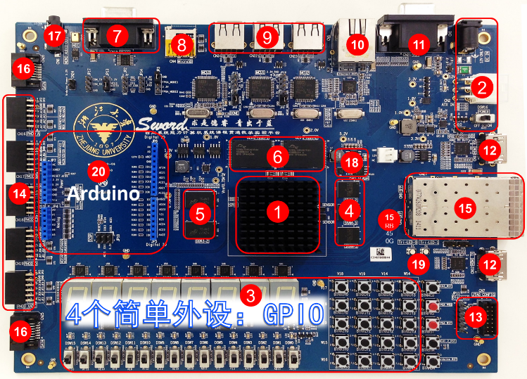

计算机软硬件课程贯通教学实验系统
贯通教学实验平台主要参数
▼ 核心芯片
Xilinx Kintex™-7系列的XC7K160/325资源：
162,240个，Slice：25350，片内存储：11.7Mb
▼ 存储体系 支持32位存储层次体系结构
6MB SRAM静态存储器：支持32Data，16位TAG
512M BDDR3动态存储：支持32Data
32MB NOR Flash存储 ：支持32位Data
▼ 基本接口 支持微机原理、SOC或微处理器简单应用
4×5+1矩阵按键、16位滑动开关、16位LED、8位七段数码管
▼ 标准接口 支持基本计算机系统实现
12位VGA接口（RGB656）、USB-HID（键盘）
▼ 通讯接口 支持数据传输、调试和网络
UART接口、 10M/100M/1000M以太网、 SFP光纤接口
▼ 扩展接口 支持外存、多媒体和个性化设备
MicroSD(TF）、PMOD、 HDMI、Arduino

Slide 6
Course Outline
实验目的与实验环境
实验任务
实验原理
实验操作与实现
Notes:
Rudimentary logic functions=基本的逻辑函数

Slide 7
实验任务
1. 用原理图设计基于状态方程描述的4位二进制同步计数器；
2. 用HDL 行为描述设计32位同步二进制双向计数器；
3. 集成到实验环境(混合 计算器，Calculation)。

Slide 8
Course Outline
实验目的与实验环境
实验任务
实验原理
实验操作与实现
Notes:
Rudimentary logic functions=基本的逻辑函数

Slide 9
4位同步二进制计数器状态表
状态变化条件
计数触发
无外部输入
输入激励
满足次态 的输入要求
输入方程
状态分配
计数值决定
触发器选择
D触发器
4个
 | 当前状态(现态) |  |  |  | 下一状态(次态) |  |  |  |  | 触发器激励(输入)
 | Q A | Q B | Q C | Q D | Q^{n+1} A | Q^{n+1} B | Q^{n+1} C | Q^{n+1} D |  | D A | D B | D C | D D
0 | 0 | 0 | 0 | 0 | 1 | 0 | 0 | 0 |  | 1 | 0 | 0 | 0
1 | 1 | 0 | 0 | 0 | 0 | 1 | 0 | 0 |  | 0 | 1 | 0 | 0
2 | 0 | 1 | 0 | 0 | 1 | 1 | 0 | 0 |  | 1 | 1 | 0 | 0
3 | 1 | 1 | 0 | 0 | 0 | 0 | 1 | 0 |  | 0 | 0 | 1 | 0
4 | 0 | 0 | 1 | 0 | 1 | 0 | 1 | 0 |  | 1 | 0 | 1 | 0
5 | 1 | 0 | 1 | 0 | 0 | 1 | 1 | 0 |  | 0 | 1 | 1 | 0
6 | 0 | 1 | 1 | 0 | 1 | 1 | 1 | 0 |  | 1 | 1 | 1 | 0
7 | 1 | 1 | 1 | 0 | 0 | 0 | 0 | 1 |  | 0 | 0 | 0 | 1
8 | 0 | 0 | 0 | 1 | 1 | 0 | 0 | 1 |  | 1 | 0 | 0 | 1
9 | 1 | 0 | 0 | 1 | 0 | 1 | 0 | 1 |  | 0 | 1 | 0 | 1
10 | 0 | 1 | 0 | 1 | 1 | 1 | 0 | 1 |  | 1 | 1 | 0 | 1
11 | 1 | 1 | 0 | 1 | 0 | 0 | 1 | 1 |  | 0 | 0 | 1 | 1
12 | 0 | 0 | 1 | 1 | 1 | 0 | 1 | 1 |  | 1 | 0 | 1 | 1
13 | 1 | 0 | 1 | 1 | 0 | 1 | 1 | 1 |  | 0 | 1 | 1 | 1
14 | 0 | 1 | 1 | 1 | 1 | 1 | 1 | 1 |  | 1 | 1 | 1 | 1
15 | 1 | 1 | 1 | 1 | 0 | 0 | 0 | 0 |  | 0 | 0 | 0 | 0

Slide 10
4位同步二进制计数器状态方程 Q^{n+1} A
 | Q A | Q B | Q C | Q D | Q^{n+1} A | Q^{n+1} B | Q^{n+1} C | Q^{n+1} D
0 | 0 | 0 | 0 | 0 | 1 | 0 | 0 | 0
1 | 1 | 0 | 0 | 0 | 0 | 1 | 0 | 0
2 | 0 | 1 | 0 | 0 | 1 | 1 | 0 | 0
3 | 1 | 1 | 0 | 0 | 0 | 0 | 1 | 0
4 | 0 | 0 | 1 | 0 | 1 | 0 | 1 | 0
5 | 1 | 0 | 1 | 0 | 0 | 1 | 1 | 0
6 | 0 | 1 | 1 | 0 | 1 | 1 | 1 | 0
7 | 1 | 1 | 1 | 0 | 0 | 0 | 0 | 1
8 | 0 | 0 | 0 | 1 | 1 | 0 | 0 | 1
9 | 1 | 0 | 0 | 1 | 0 | 1 | 0 | 1
10 | 0 | 1 | 0 | 1 | 1 | 1 | 0 | 1
11 | 1 | 1 | 0 | 1 | 0 | 0 | 1 | 1
12 | 0 | 0 | 1 | 1 | 1 | 0 | 1 | 1
13 | 1 | 0 | 1 | 1 | 0 | 1 | 1 | 1
14 | 0 | 1 | 1 | 1 | 1 | 1 | 1 | 1
15 | 1 | 1 | 1 | 1 | 0 | 0 | 0 | 0
根据状态真值表可写出触发器A的输出函数(状态方程) 的卡诺图和化简结果
Q^{n+1}
A
Q^{n+1}
A
QB QA
格雷码
QD Qc
00
01
11
10
00
1 | 0 | 0 | 1
1 | 0 | 0 | 1
1 | 0 | 0 | 1
1 | 0 | 0 | 1
格
雷
码
01
11
10
Q^{n+1}
A = QA

Slide 11
4位同步二进制计数器状态方程 Q^{n+1} B
 | Q A | Q B | Q C | Q D | Q^{n+1} A | Q^{n+1} B | Q^{n+1} C | Q^{n+1} D
0 | 0 | 0 | 0 | 0 | 1 | 0 | 0 | 0
1 | 1 | 0 | 0 | 0 | 0 | 1 | 0 | 0
2 | 0 | 1 | 0 | 0 | 1 | 1 | 0 | 0
3 | 1 | 1 | 0 | 0 | 0 | 0 | 1 | 0
4 | 0 | 0 | 1 | 0 | 1 | 0 | 1 | 0
5 | 1 | 0 | 1 | 0 | 0 | 1 | 1 | 0
6 | 0 | 1 | 1 | 0 | 1 | 1 | 1 | 0
7 | 1 | 1 | 1 | 0 | 0 | 0 | 0 | 1
8 | 0 | 0 | 0 | 1 | 1 | 0 | 0 | 1
9 | 1 | 0 | 0 | 1 | 0 | 1 | 0 | 1
10 | 0 | 1 | 0 | 1 | 1 | 1 | 0 | 1
11 | 1 | 1 | 0 | 1 | 0 | 0 | 1 | 1
12 | 0 | 0 | 1 | 1 | 1 | 0 | 1 | 1
13 | 1 | 0 | 1 | 1 | 0 | 1 | 1 | 1
14 | 0 | 1 | 1 | 1 | 1 | 1 | 1 | 1
15 | 1 | 1 | 1 | 1 | 0 | 0 | 0 | 0
QB QA
格雷码
Q^{n+1}
B
QD Qc
00
01
11
10
00
0 | 1 | 0 | 1
0 | 1 | 0 | 1
0 | 1 | 0 | 1
0 | 1 | 0 | 1
格
雷
码
01
11
10
Q^{n+1}
B = QBQA + QB QA
= QA ⊕ QB

Slide 12
4位同步二进制计数器状态方程 Q^{n+1} C
 | Q A | Q B | Q C | Q D | Q^{n+1} A | Q^{n+1} B | Q^{n+1} C | Q^{n+1} D
0 | 0 | 0 | 0 | 0 | 1 | 0 | 0 | 0
1 | 1 | 0 | 0 | 0 | 0 | 1 | 0 | 0
2 | 0 | 1 | 0 | 0 | 1 | 1 | 0 | 0
3 | 1 | 1 | 0 | 0 | 0 | 0 | 1 | 0
4 | 0 | 0 | 1 | 0 | 1 | 0 | 1 | 0
5 | 1 | 0 | 1 | 0 | 0 | 1 | 1 | 0
6 | 0 | 1 | 1 | 0 | 1 | 1 | 1 | 0
7 | 1 | 1 | 1 | 0 | 0 | 0 | 0 | 1
8 | 0 | 0 | 0 | 1 | 1 | 0 | 0 | 1
9 | 1 | 0 | 0 | 1 | 0 | 1 | 0 | 1
10 | 0 | 1 | 0 | 1 | 1 | 1 | 0 | 1
11 | 1 | 1 | 0 | 1 | 0 | 0 | 1 | 1
12 | 0 | 0 | 1 | 1 | 1 | 0 | 1 | 1
13 | 1 | 0 | 1 | 1 | 0 | 1 | 1 | 1
14 | 0 | 1 | 1 | 1 | 1 | 1 | 1 | 1
15 | 1 | 1 | 1 | 1 | 0 | 0 | 0 | 0
QB QA
格雷码
Q^{n+1}
C
QD Qc
00
01
11
10
00
0 | 0 | 1 | 0
1 | 1 | 0 | 1
1 | 1 | 0 | 1
0 | 0 | 1 | 0
格
雷
码
01
11
10
Q^{n+1}
C = QAQC + QBQC + QAQB QC
= (QA + QB ) ⊕ QC

Slide 13
4位二进制同步计数器设计原理：D_{D}
 | Q A | Q B | Q C | Q D | Q^{n+1} A | Q^{n+1} B | Q^{n+1} C | Q^{n+1} D
0 | 0 | 0 | 0 | 0 | 1 | 0 | 0 | 0
1 | 1 | 0 | 0 | 0 | 0 | 1 | 0 | 0
2 | 0 | 1 | 0 | 0 | 1 | 1 | 0 | 0
3 | 1 | 1 | 0 | 0 | 0 | 0 | 1 | 0
4 | 0 | 0 | 1 | 0 | 1 | 0 | 1 | 0
5 | 1 | 0 | 1 | 0 | 0 | 1 | 1 | 0
6 | 0 | 1 | 1 | 0 | 1 | 1 | 1 | 0
7 | 1 | 1 | 1 | 0 | 0 | 0 | 0 | 1
8 | 0 | 0 | 0 | 1 | 1 | 0 | 0 | 1
9 | 1 | 0 | 0 | 1 | 0 | 1 | 0 | 1
10 | 0 | 1 | 0 | 1 | 1 | 1 | 0 | 1
11 | 1 | 1 | 0 | 1 | 0 | 0 | 1 | 1
12 | 0 | 0 | 1 | 1 | 1 | 0 | 1 | 1
13 | 1 | 0 | 1 | 1 | 0 | 1 | 1 | 1
14 | 0 | 1 | 1 | 1 | 1 | 1 | 1 | 1
15 | 1 | 1 | 1 | 1 | 0 | 0 | 0 | 0
QB QA
格雷码
Q^{n+1}
D
QD Qc
00
01
11
10
00
0 | 0 | 0 | 0
0 | 0 | 1 | 0
1 | 1 | 0 | 1
1 | 1 | 1 | 1
格
雷
码
01
11
10
Q^{n+1}
D = QAQD + QBQD + QC QD + QAQBQC QD
= (QA + QB + QC ) ⊕ QD

Slide 14
Q^{n+1}
A
QB QA
格雷码
QB QA
Q^{n+1}
B
QD Qc
00
01
11
10
QD Qc
00
01
11
10
00
1 | 0 | 0 | 1
1 | 0 | 0 | 1
1 | 0 | 0 | 1
1 | 0 | 0 | 1
0 | 1 | 0 | 1
0 | 1 | 0 | 1
0 | 1 | 0 | 1
0 | 1 | 0 | 1
00
格
雷
码
01
11
10
01
11
10
Q^{n+1}
A = QA
Q^{n+1}
B = QBQA + QB QA = QA ⊕ QB
Q^{n+1}
C
QB QA
Q^{n+1}
C
QB QA
QD Qc
00
01
11
10
0 | 0 | 1 | 0
1 | 1 | 0 | 1
1 | 1 | 0 | 1
0 | 0 | 1 | 0
QD Qc
00
01
11
10
00
0 | 0 | 1 | 0
1 | 1 | 0 | 1
1 | 1 | 0 | 1
0 | 0 | 1 | 0
00
01
11
10
01
11
10
Q^{n+1}
C = QAQC + QBQC + QAQB QC
= (QA + QB ) ⊕ QC
Q^{n+1}
C = QAQC + QBQC + QAQB QC
= (QA + QB ) ⊕ QC

Slide 15
激励函数(触发器输入方程)
同步时序电路采用D触发器实现，可以求出激励函数为：
根据D触发器特征方程：Q_{n+1} = D_{n}
增加一个4位进位输出R_{C}
只有一个触发器的时序电路状态方程

Slide 16
4位二进制同步计数器逻辑原理图
画出逻辑电路图
根据触发器输入方程
结构描述
根据电路结构写描述
与电路图一一对应
描述方法
可用原理图直接描述
也可以用HDL描述

Slide 17
Verilog语言的三种描述方式
Verilog语言的三种描述方式
（1）数据流描述：采用assign语句，该语句被成为连续赋值语句。 例：异或操作
assign out = ina^inb;

Slide 18
Verilog语言的三种描述方式
（2）行为描述：使用always和initial语句块，其中出现的语句称为过程赋值语句。 例：异步复位D触发器复制代码
always @(posedge clk or negedge rst_n)
begin
if (!rst_n)
#DELAY out <= 1'b0;
else
#DELAY out <= data;
end

Slide 19
Verilog语言的三种描述方式
（3）结构化描述：实例化已有的功能模块。包括三种形式： a）module实例化：实例化已有的module； b）门实例化：实例化已有的基本门原语； c）UDP实例化：实例化用户定义的原语。 例：使用基本门进行异或操作
xor xor_a(out, ina, inb);

Slide 20
模块结构描述
结构描述：与逻辑电路结构对应的描述
利用模块调用描述系统或部件
1) 调用内置门原语(在门级结构描述)；
2) 调用开关级原语(在晶体管开关级结构描述)；
3) 调用用户定义（UDP）的原语(在门级结构描述)；
4) 模块实例 (创建层次结构结构描述)。
与原理图对应的描述，加深时序电路的感性认识
实验中需要使用的主要门级单元模块(原语)
非门：
名称：INV 接口：I，O
示例：INV NotA (.I(a), .O(na))；
二输入或非门：
名称：NOR2 接口：I0，I1，O
示例：NOR2 G1 (.I0(a), .I1(b), .O(na_b));

Slide 21
本实验使用到的原语汇总表
逻辑门 | 名称 | 接口 | 示例
非门 | INV | I,O | INV NotA (.I(a), .O(na))；
二输入或非门 | NOR2 | I0,I1,O | NOR2 G1(.I0(a), .I1(b), .O(c));
三输入或非门 | NOR3 | I0,I1,I2,O
四输入或非门 | NOR4 | I0,I1,I2,I3,O
二输入异或非门 | XNOR2 | I0,I1,O | XNOR2 G1(.I0(a), .I1(b), .O(c));
二输入与门 | AND2 | I0,I1,O
二输入或门 | OR2 | I0,I1,O
二输入与非门 | NAND2 | I0,I1,O
D触发器 | FD | C,clock D,data in Q dataout | FD FFDA (.C(clk), .D(Da), .Q(Qa)); defparam FFDA.INIT = 1'b0; // 定义D触发器的初值为0

Slide 22
4位同步计数器结构化描述：原语描述
module counter_4bit(clk, Qa, Qb, Qc, Qd, Rc);
………… //端口及变量定义
FD FFDA (.C(clk),.D(Da),.Q(Qa)),
FFDB (.C(clk),.D(Db),.Q(Qb)),
FFDC (.C(clk),.D(Dc),.Q(Qc)),
FFDD (.C(clk),.D(Dd),.Q(Qd));
defparam FFDA.INIT = 1'b0; // define initial value of the D type Flip-Flop
defparam FFDB.INIT = 1'b0;
defparam FFDC.INIT = 1'b0;
defparam FFDD.INIT = 1'b0;
INV GQa (.I(Qa), .O(nQa)), //4个非门， FD实例没有反向输出端
GQb (.I(Qb), .O(nQb)),
GQc (.I(Qc), .O(nQc)),
GQd (.I(Qd), .O(nQd));
assign Da = nQa; //赋值描述
XNOR2 ODb (.I0(Qa), .I1(nQb), .O(Db)), //2输入异或非
ODc (.I0(Nor_nQa_nQb), .I1(nQc), .O(Dc)),
ODd (.I0(Nor_nQa_nQb_nQc), .I1(nQd), .O(Dd));
NOR4 ORc (.I0(nQa), .I1(nQb), .I2(nQc), .I3(nQd), .O(Rc)); //4输入或非门
NOR2 G1 (.I0(nQa), .I1(nQb), .O(Nor_nQa_nQb)); //2输入或非门
NOR3 G2(.I0(nQa), .I1(nQb), .I2(nQc), .O(Nor_nQa_nQb_nQc));
endmodule
也可调用实验九设计的D触发器

Slide 23
4位同步计数器 数据流描述
module counter_4bit(clk, rst, Qa, Qb, Qc, Qd, Rc);
………… //端口定义
wire Da, Db, Dc, Dd, nQa, nQb, nQc, nQc, Rc;
reg Qa, Qb, Qc, Qd;
assign Da = nQa;
assign Db = ~(nQa^nQb);
assign Dc = ~( (~(nQa | nQb)) ^ nQc);
assign Dd = ~((~(nQa | nQb | nQc)) ^ nQd);
assign Rc = ~(nQa | nQb | nQc | nQd));
always @ (posedge clk)
if (rst) {Qa,Qb,Qc,Qd} <= 4’b0000; //同步清零
else begin
Qa <= Da;
Qb <- Db;
Qc <= Dc;
Qd <= Dd;
end
endmodule
assign数据流描述
always行为描述

Slide 24
四位同步二进制双向计数器激励方程
激励函数与结构化行为描述
行为描述简单
结构化有利于学习
S = 1时，正向计数，各触发器逻辑表达式同前面
S = 0时，反向计数，各触发器逻辑表达式如下式
根据理论课自行完成分析过程
module counter_4rev (clk, rst,s, cnt, Rc);
………… //端口定义
wire Da,Db,Dc,Dd,nQa,nQb,nQc,nQc, Rc;
reg Qd , Qc, Qb, Qa;
assign Da = ? ;
assign Db = ? ;
assign Dc = ? ;
assign Dd = ? ;
assign Rc = ? ;
assign cnt = {Qd , Qc, Qb, Qa};
always @ (posedge clk)
if (rst) cnt <= 4’b0000; //同步清零
else {Qd, Qc, Qb, Qa} <= {Dd,Dc,Db,Da};
endmodule
assign数据流描述
always行为描述

Slide 25
32位同步二进制可逆计数器：行为描述
同步二进制可逆计数器行为描述
module counter_32bit_rev(input wire clk, s,
output reg [31:0] cnt, //32位计数器
output wire Rc);
// (~|cnt)：先对cnt的每一位进行“或”运算,再对结果取非。即cnt[31:0]=0时: (~|cnt)=1
// 反向计数，cnt=全0时借位：条件(~s & (~|cnt)) ==1，需s=0, cnt[3:0]=0。
// 正向计数，cnt=全1时进位：条件( s & ( &cnt)) ==1，需s=1, cnt[3:0]=F…
assign Rc = (~s & (~|cnt)) | (s & (&cnt)); //进位或借位时
always @ (posedge clk) begin
if(s) cnt <= cnt + 1; //s==1时，正向计数
else cnt <= cnt ‐ 1; //s==0时，反向计数
end
endmodule
always行为描述
行为描述简单抽象：
不利于逻辑电路原理学习
实际设计中常采用行为描述

Slide 26
Course Outline
实验目的与实验环境
实验任务
实验原理
实验操作与实现
Notes:
Rudimentary logic functions=基本的逻辑函数

Slide 27
设计工程一：FSM
设计实现4位计数器
用状态机分析实现
状态存储选用D触发器
通过求解D触发器激励方程设计计数器时序逻辑电路
设计实现32位二进制双向计数器
增加计数器初始化功能
初值用输入模块Ai，初值加载控制信号为Load
将上述二个计数模块集成到实验八的顶层模块
修改实验八顶层模块为：Top_FSM
其余功能不变，新增功能：
4位计数显示用LED(Sword/Arduino)
32位双向计数器显示用通道3

Slide 28
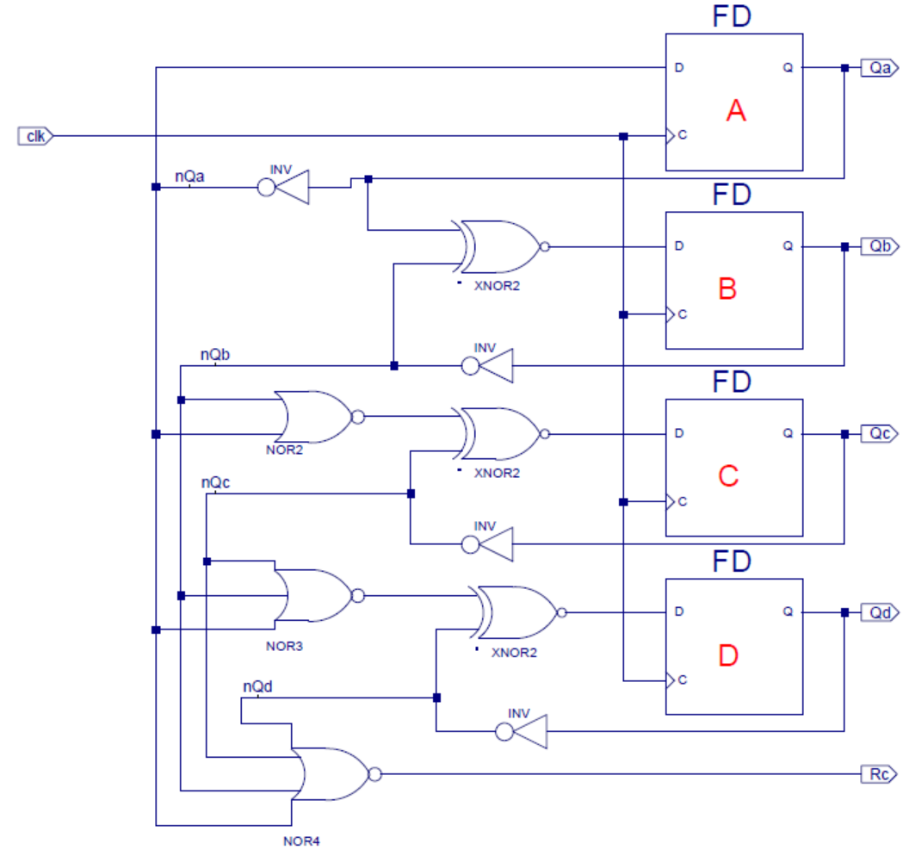
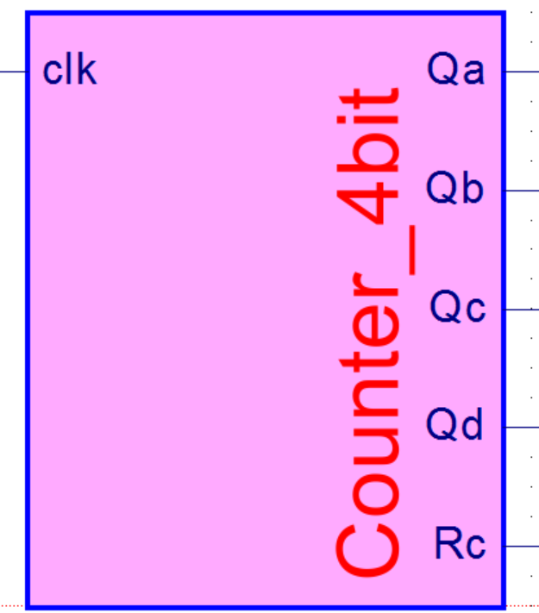
设计要点
新建工程：FSM
FSM=Finite state machine
设计4位计数器
用原理图输入实现
选用D触发器实例：FD
注意：FD没有反向输出Qn
也可用实验九的MB_DFF
参考激励方程画逻辑图

Slide 29
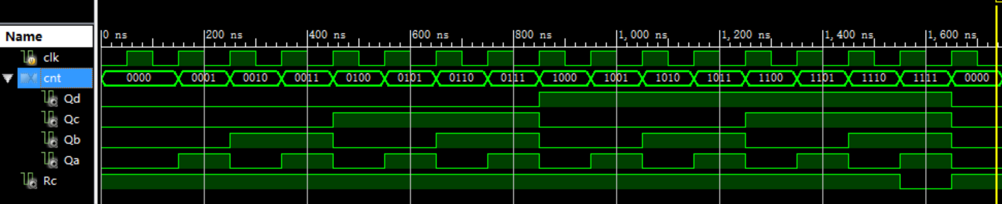
4位同步二进制计数器激励与仿真
module counter_4bit_Test;
……
initial begin //初始
// Initialize Inputs
clk = 0;
forever #50 clk <= ~clk;
end
endmodule
学习Veri代码描述
打开View HDL Functional Model分析学习模块的代码描述
仿真时钟也可以这样获得
进位

Slide 30
四位同步二进制计数器测试
输入时钟用1秒脉冲信号：
用通用分频输出：clkdiv[26]
也可以设计1秒时钟辅助模块：clk_1s
仿真通过后封装逻辑符号 :Counter_4bit
辅助模块：1秒定时器模块
输入100MHz的时钟信号
输出周期为1秒的时钟信号
用于计数器测试
顶层模块采用Top-FSM
采用实验八工程2的顶层模块
I/O引脚分配
LED[6:2]=Rc_4,Qd,Qc,Qb,Qa

Slide 31
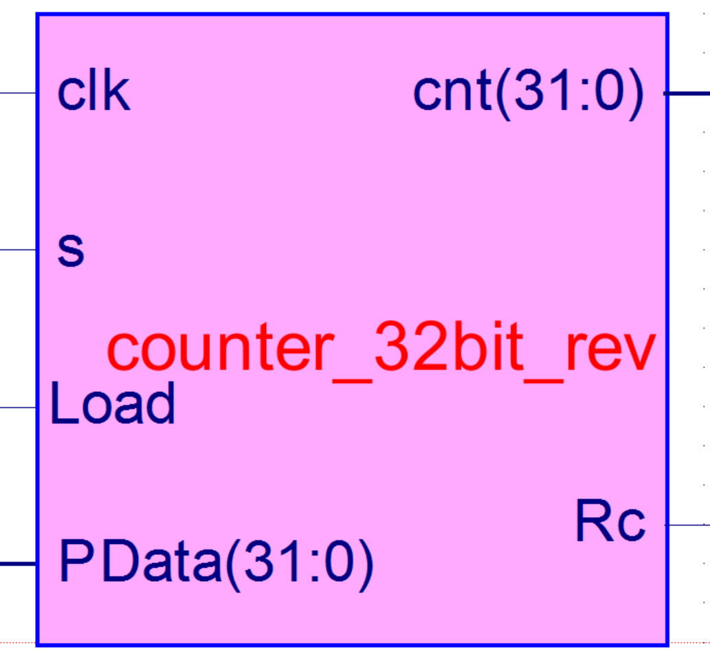
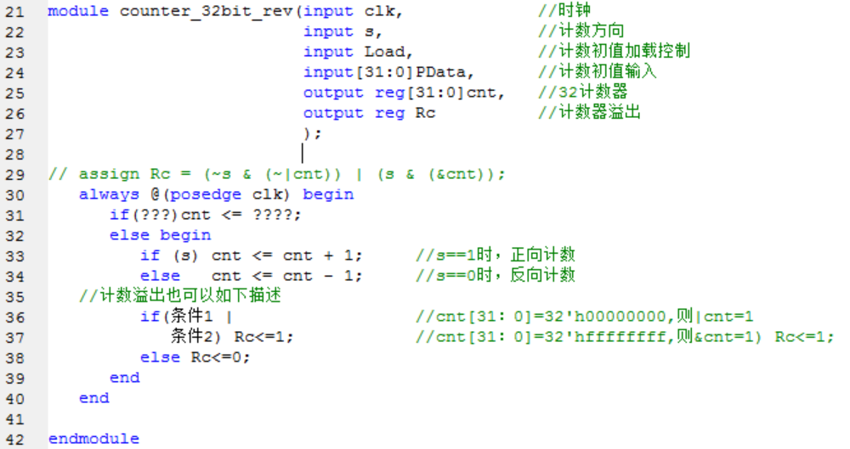
设计32位同步双向计数器
用行为描述实现：counter_32_rev.v
双向控制信号：s
增加计数器初始化功能
初值Pdata[31:0]=输入模块Ai，
初值加载控制信号为Load
参考描述

Slide 32
32位同步二进制计数器激励与仿真
参考32位加法器仿真
仿真通过后封装逻辑符号
学习Veri代码描述
打开View HDL Functional Model分析学习模块的代码描述
？仿真结果(请设计完成)

Slide 33
32位可逆同步计数器测试
输入时钟用1秒脉冲信号：
辅助模块：clk_1s
也可以用通用分频输出：clkdiv[29]
仿真通过后封装逻辑符号 :Counter_32bit_rev
顶层模块采用Top-FSM
采用实验八32位加法的顶层模块
I/O引脚分配
S：控制计数方向，push_out(0)
Load：并行置入控制， push_out(1)
PData：并行输入数据Ai
cnt：32位计数输出接显示通道data3

Slide 34
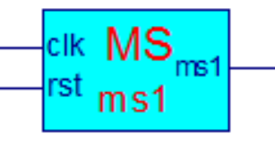
辅助模块：1Hz的秒脉冲方波
100MHz信号通过50,000,000次分频后，得到1Hz的秒脉冲方波，用于计数器的脉冲输入。
module counter_1s(clk, clk_1s);
input wire clk;
output reg clk_1s;
reg [31:0] cnt;
always @ (posedge clk) begin
if (cnt < 50_000_000) begin //50M*(1/100M)S=0.5S
cnt <= cnt + 1;
end else begin
cnt <= 0;
clk_1s <= ~clk_1s; // clk_1s==1的时间=0.5s
end // clk_1s==0的时间=0.5s
end //周期T=1S
endmodule

Slide 35
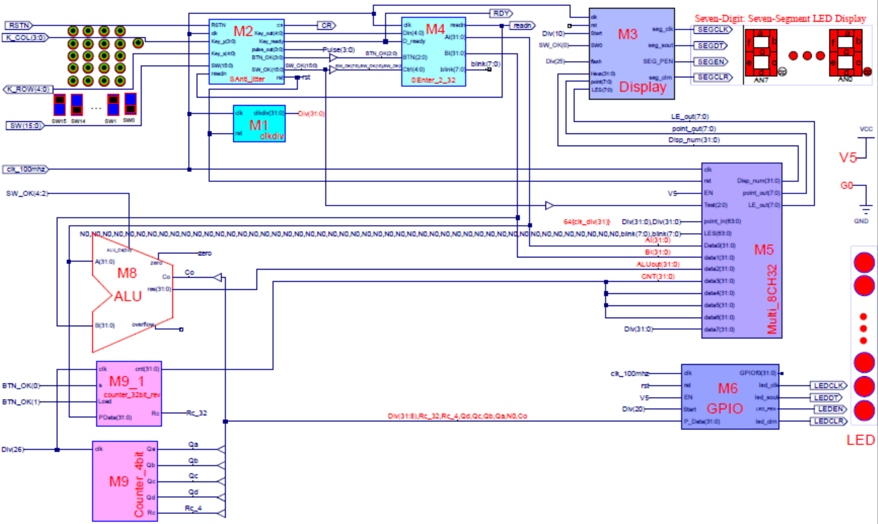
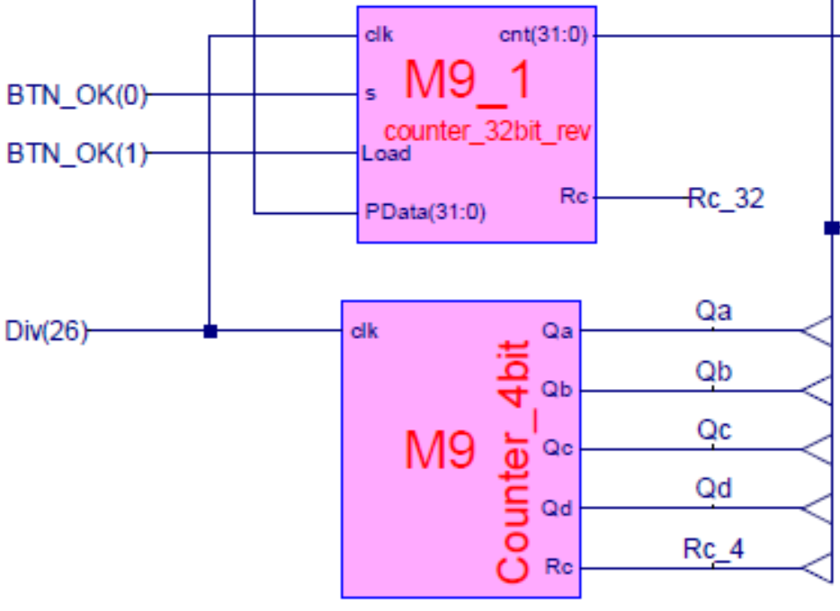
集成混合计算器：计数功能
集成Calculation
复制实验八的顶层模块，并改名为：Top-FSM.sch
集成：4位计数器命名M9、32位计数器命名M9-1
接口分配
M9：输入clk=Div[26]；输出LED={SW(1),Rc_4,Qd,Qc,Qb,Qa,N0,Co}
M9-1：输入clk=Div[26]，s= BTN0 ，Load= BTN1 ，Pdata=Ai；输出cnt→显示通道3(data3)

Slide 36
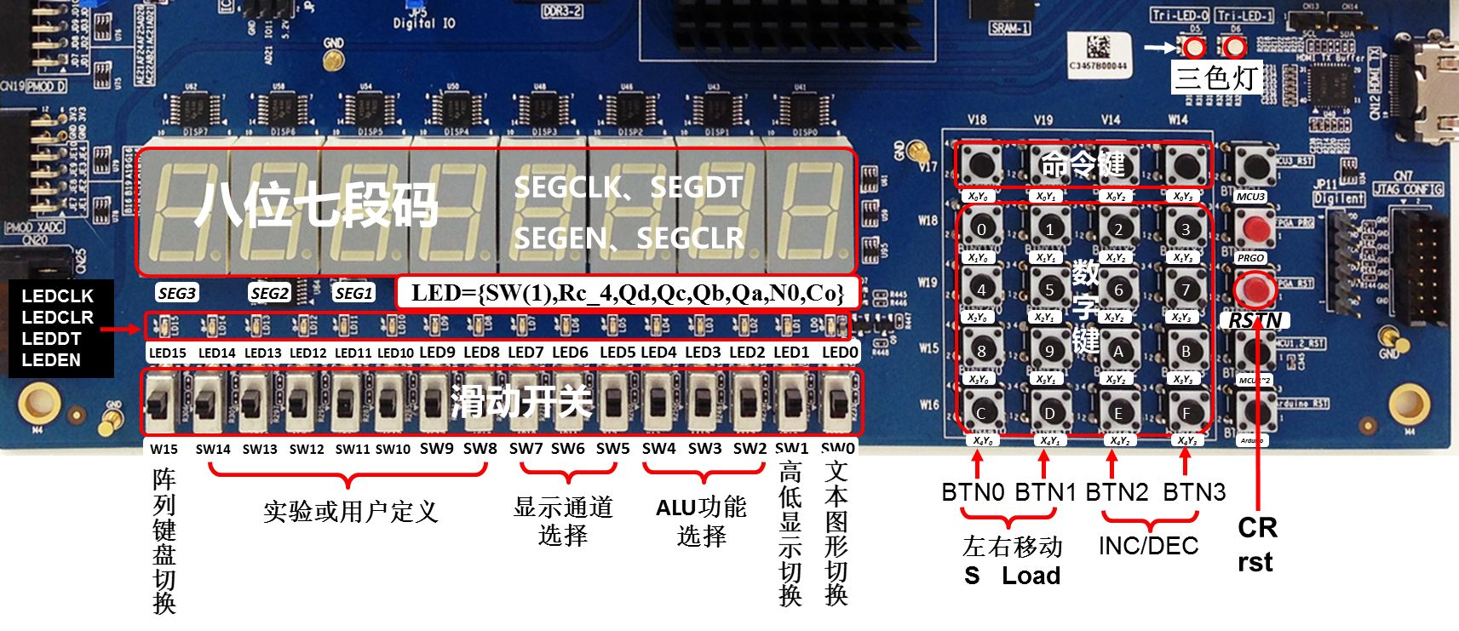
物理验证
输入接口物理映射
SW[7:5] = 通道选择
= 000：输入Ai；= 001：修改加数；=010： ALU输出
= 011：32位计数输出

Slide 37
输入设备功能定义
开关定义 | =0 | =1 | 备注
SW[0] | 未用
SW[1] | 32位二进制高16位 | 32位二进制低16位
SW[4:2] | ALU功能选择 | ALU功能选择 | 见ALU功能控制
SW[7:5] | 通道选择 =000 =001 =010 …… =111 | 通道0 通道1 通道2 通道3 …… | Ai Bi RES(ALU_Out) Cnt
按键定义 | =0 | =1 | 备注
Button[0] |  | 计数方向 | S
Button[1] |  | 并行置入控制 | Load
Button[2]
Button[3]

Slide 38
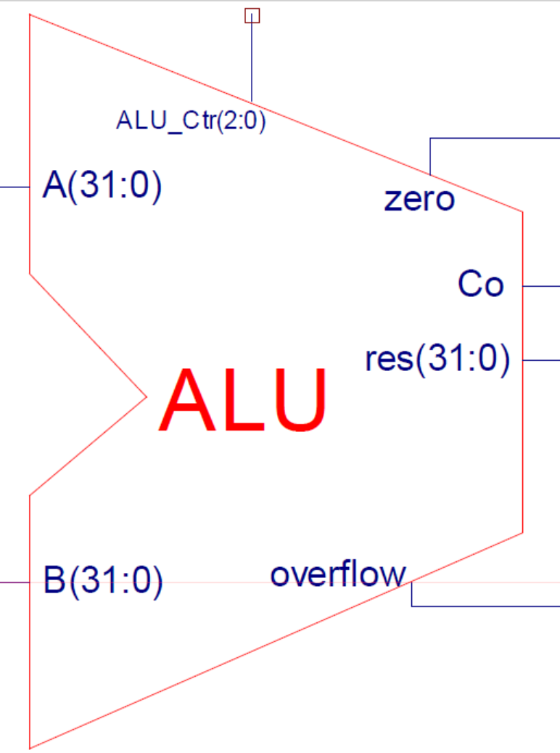
ALU及计数器功能控制
ALU功能选择 | =0（XXX） | =1（功能） | 备注
SW[4:2]= ALU_Ctr(2:0) | 000 001 010 011 100 101 110 111 | 与 或 加 自定义 自定义 自定义 减 Slt | SW[4]=0 SW[4]=1 A<B，A=1，否则A=0
Button[0]=s | 减1计数 | 加1计数 | 输入模块是移动
Button[1]=Load | 计数 | 初始化 | 输入模块是移动

Slide 39
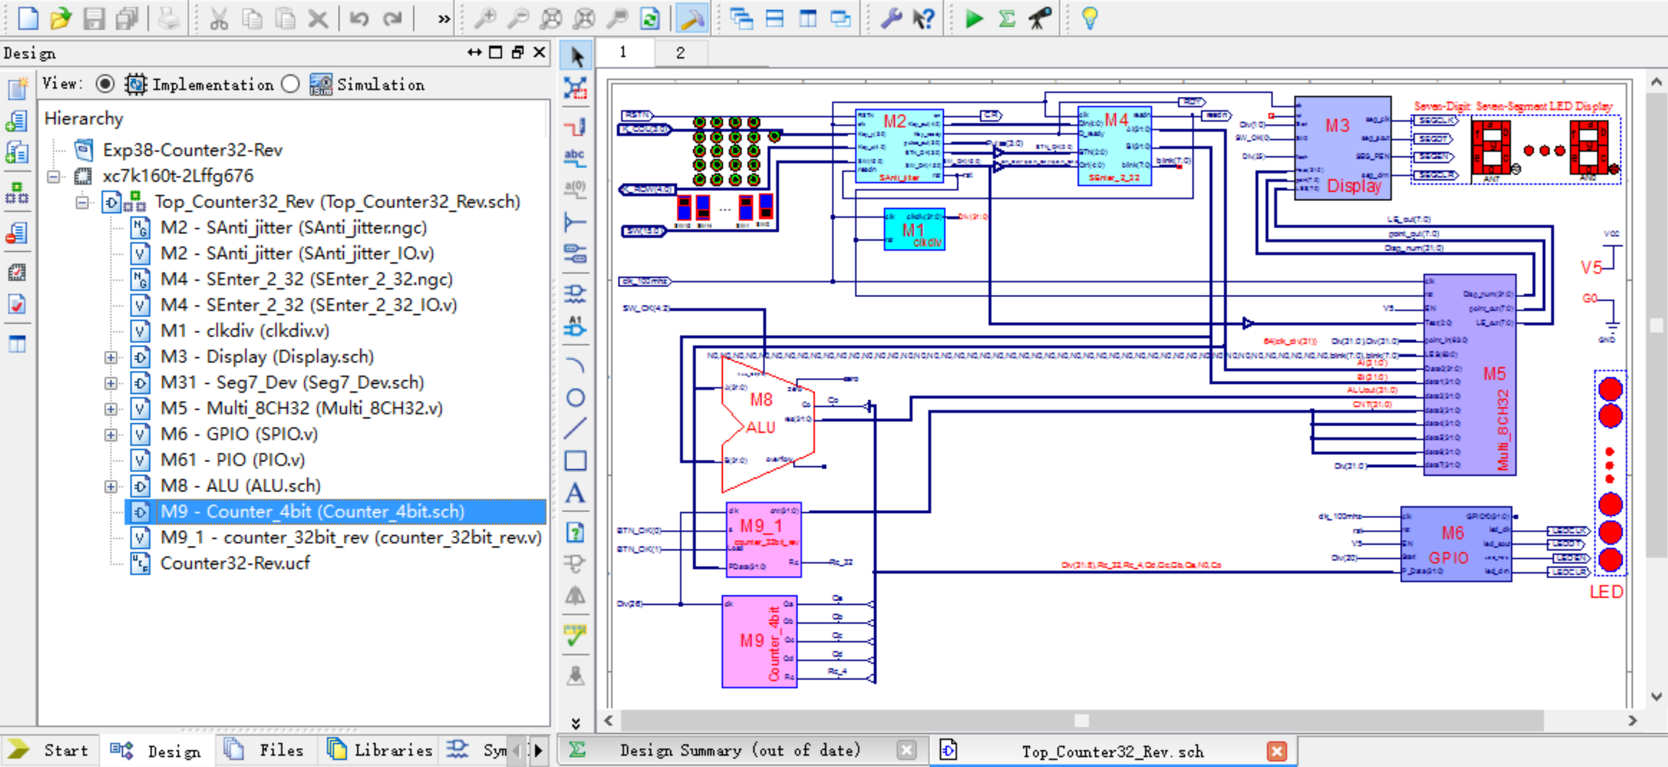
实验十的顶层结构

Slide 40
同学们: 每次做完实验请整理好实验台，放好仪器，理清桌面。

Slide 41


